Slide 1
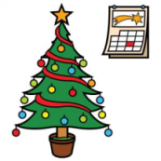
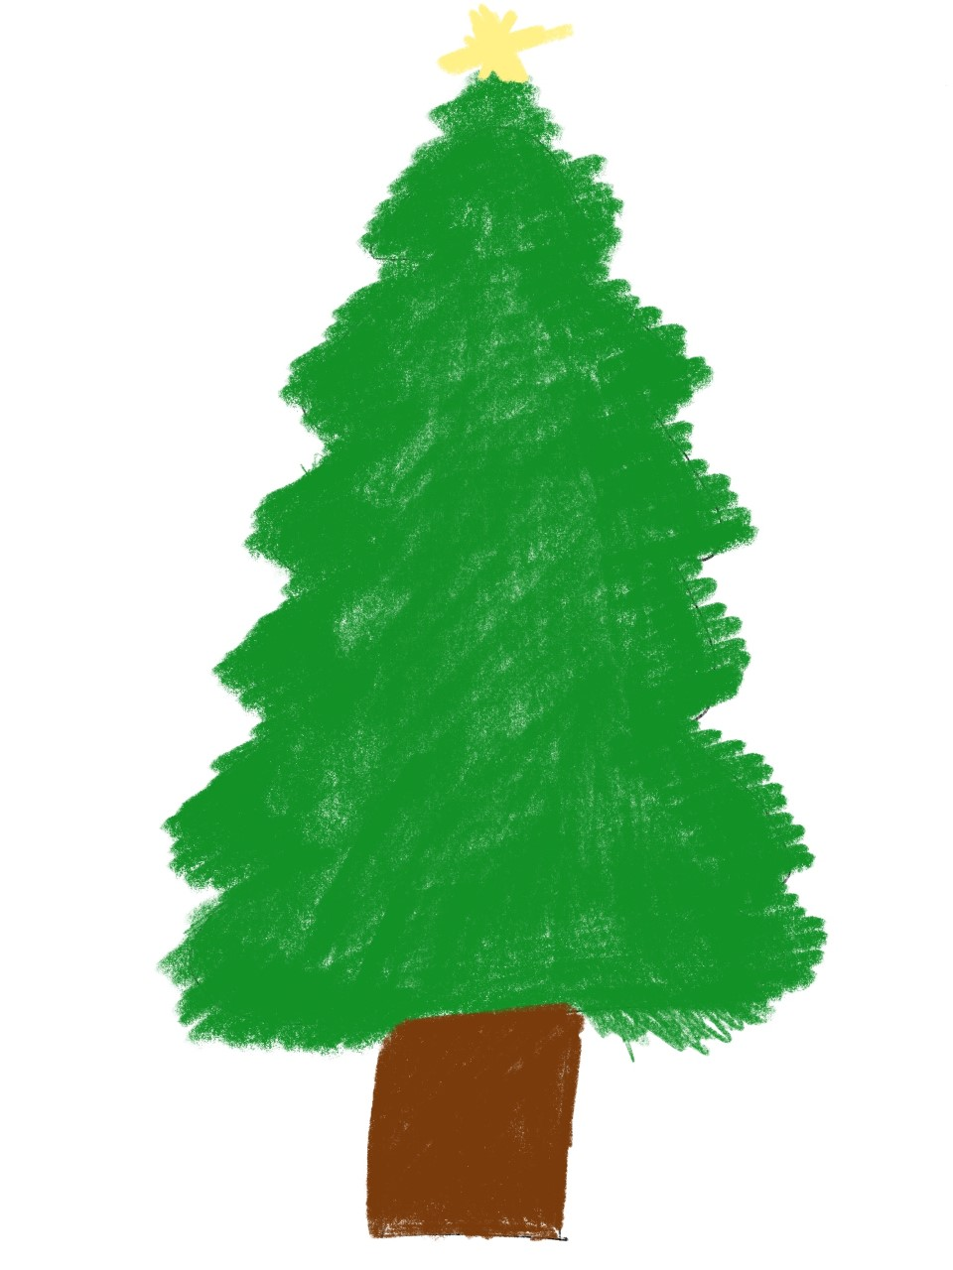
Mi Navidad en pictogramas
Un libro de
Mª José García
y Manuela Miranda
Ilustrado por
Sergio Díaz
y Martina Gómez
ARASAAC. Autor pictogramas: Sergio Palao. Propiedad: Gobierno de Aragón. Procedencia: ARASAAC http://arasaac.org. Licencia: CC (BY-NC-SA)

Slide 2
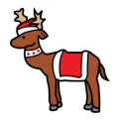
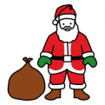

Slide 3
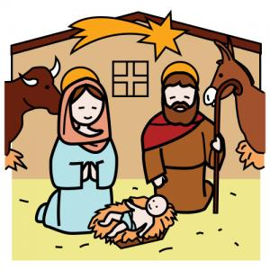
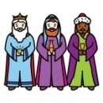
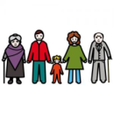
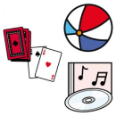
El Belén
El Belén
ÍNDICE
Los Reyes
Magos
En casa
Papá Noël
En la
ciudad
En familia
Ocio

Slide 4
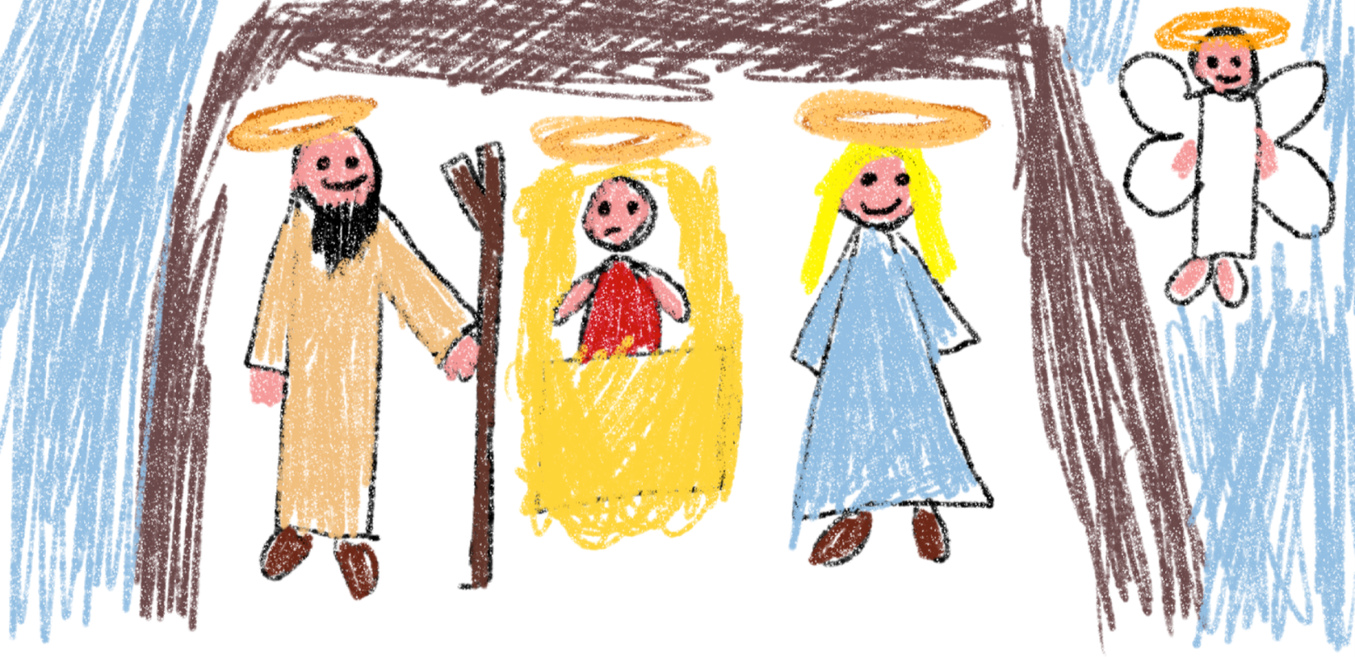
El Belén
El Belén
El Belén

Slide 5
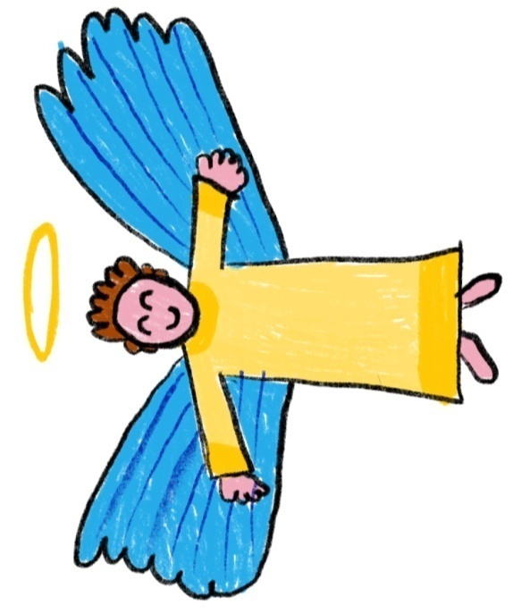
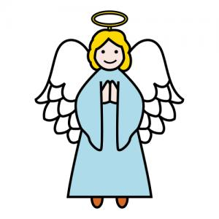
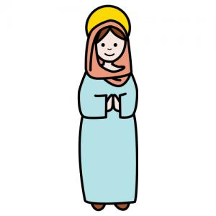
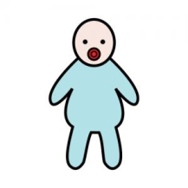
El Belén
El Belén
Un día, un ángel le dijo a María:
NIÑO JESÚS
Tú tendrás un niño muy especial llamado Jesús.

Slide 6
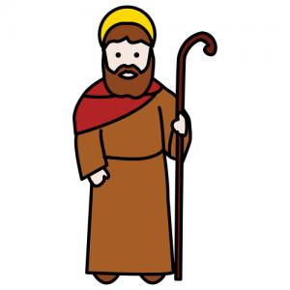
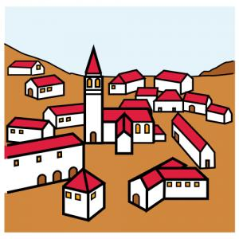
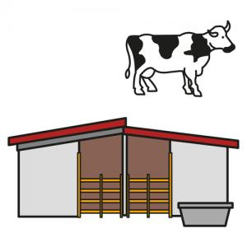
El Belén
El Belén
El Belén
María y San José iban a Belén.
Y durmieron en un establo.

Slide 7
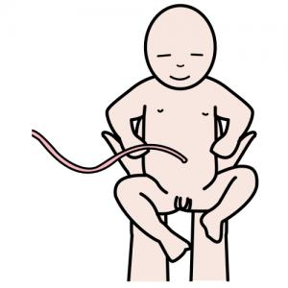
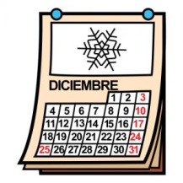
El Belén
El Belén
El Belén
NIÑO JESÚS
María dio a luz al niño Jesús el 25 de diciembre en Belén.
y María acostó al niño Jesús sobre el heno.

Slide 8
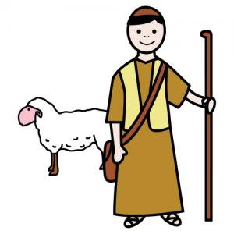
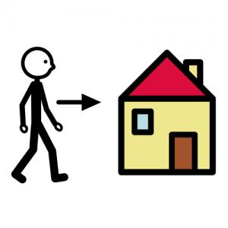
El Belén
El Belén
El Belén
Los pastores vieron en el cielo una estrella brillante.
Los pastores siguieron la estrella y llegaron al portal de Belén.

Slide 9
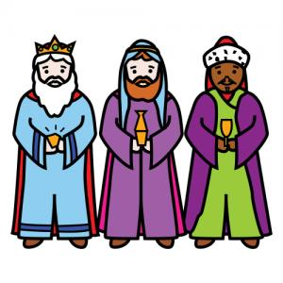
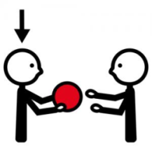
El Belén
El Belén
El Belén
Tres Reyes Magos siguieron la estrella y llegaron al portal de Belén.
Los tres reyes magos se arrodillaron ante el niño Jesús y le ofrecieron regalos.
NIÑO JESÚS

Slide 10
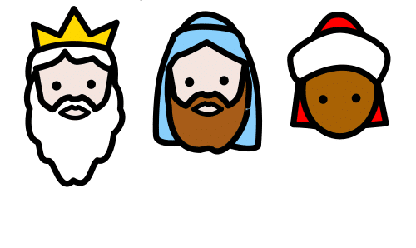
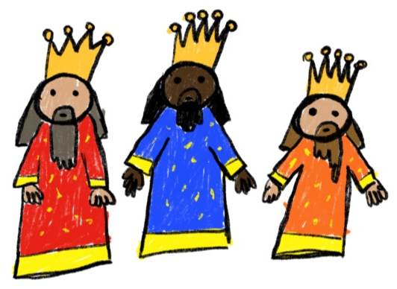
Los Reyes
Magos

Slide 11
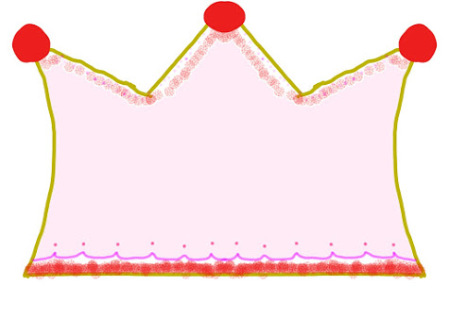
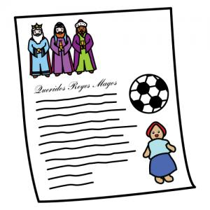
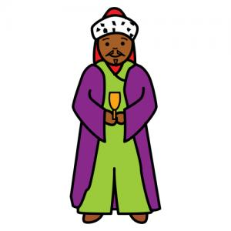
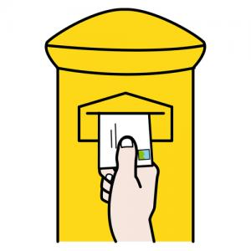
Los Reyes
Magos
Yo escribo la carta a los Reyes Magos.
Yo entrego la carta al príncipe Aliatar o la envío al correo.

Slide 12
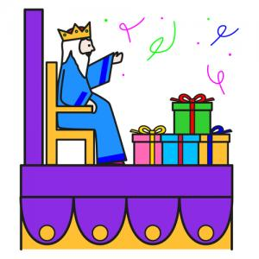
Los Reyes
Magos
Yo voy a la cabalgata de los Reyes Magos.
Yo veo las carrozas con muchos regalos.

Slide 13
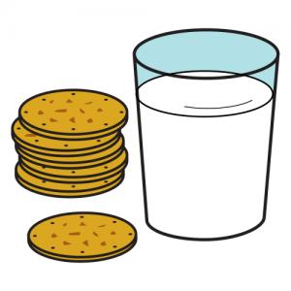
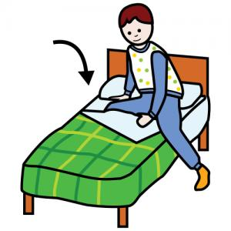
Los Reyes
Magos
Yo dejo leche con galletas para los Reyes Magos por la noche.
Yo me acuesto pronto y me duermo enseguida.

Slide 14
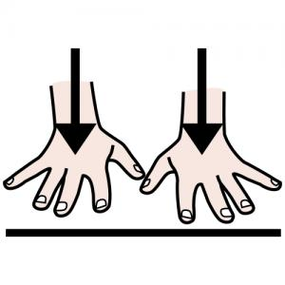
Los Reyes
Magos
Yo encuentro el regalo de los Reyes Magos por la mañana.
Yo estoy muy contento.

Slide 15
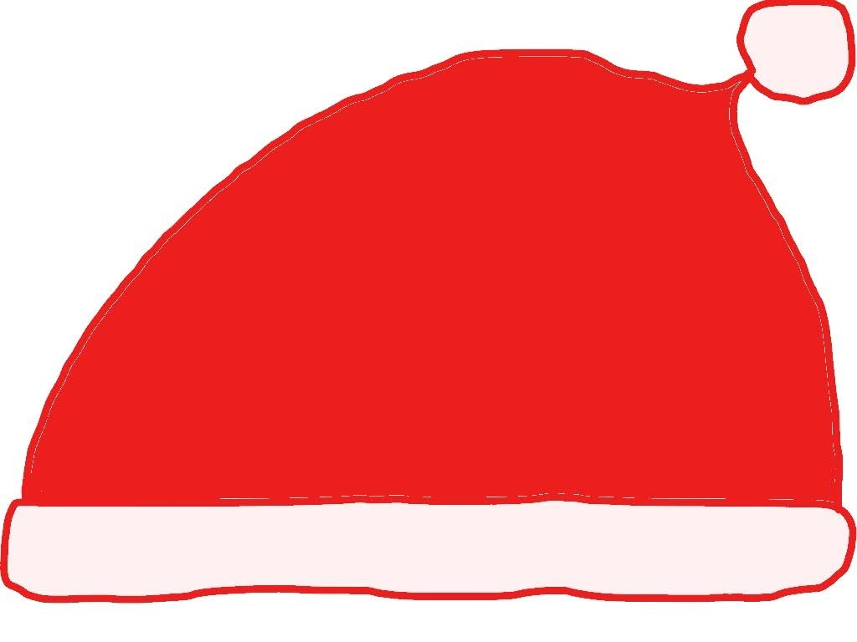
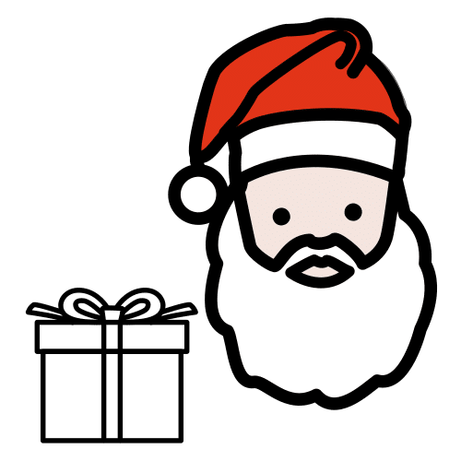
Papá Noël

Slide 16
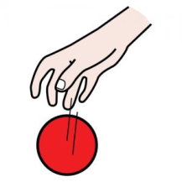
Papá Noël
Papá Noël deja el regalo debajo del árbol de Navidad.

Slide 17
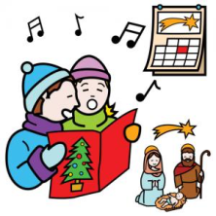
Papá Noël
El Día de Navidad
yo encuentro el regalo de Papá Noël por la mañana.

Slide 18
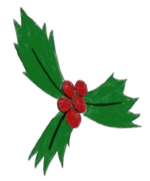
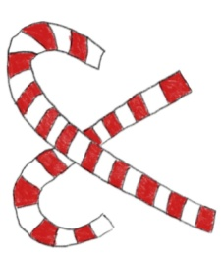
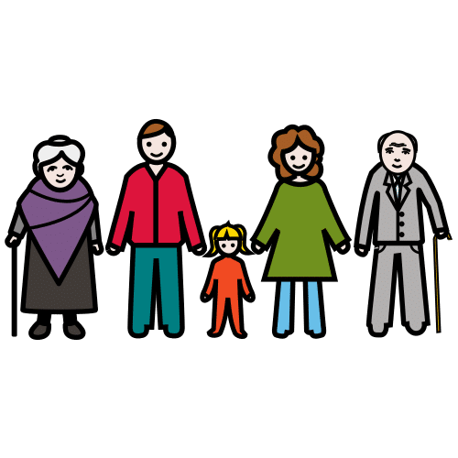
En
familia

Slide 19
En
familia
El día 24 de diciembre
es Nochebuena.
NIÑO JESÚS
Recordamos que nació el niño Jesús.

Slide 20
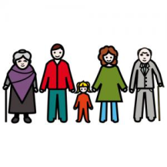
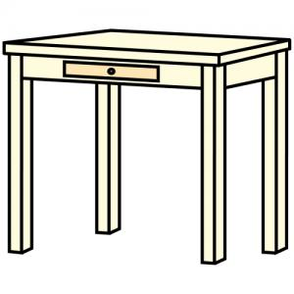
En
familia
La familia se reúne para la cena.
La mesa está preciosa
y la comida está riquísima.

Slide 21
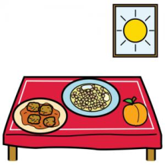
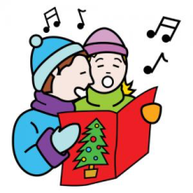
En
familia
El día 25 de diciembre
es la comida de Navidad.
La familia come, habla y canta villancicos.

Slide 22
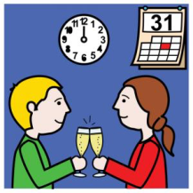
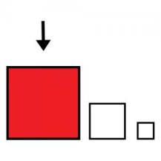
En
familia
El día 31 de diciembre
es Nochevieja, una gran fiesta.
Comemos 12 uvas a medianoche.

Slide 23
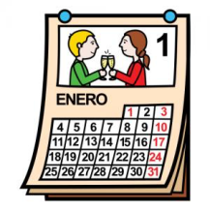
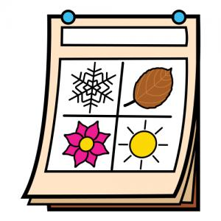
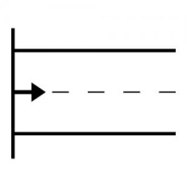
En
familia
El día 1 de enero
brindamos por el año que comienza.
Abrazamos a la familia muy contentos.

Slide 24
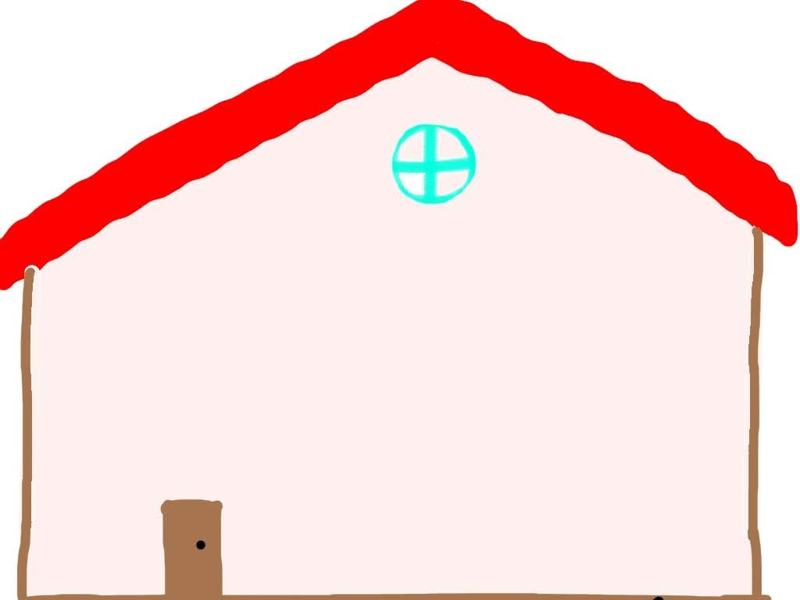
En casa

Slide 25
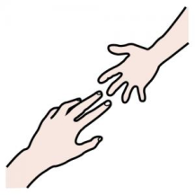
En casa
Yo adorno mi casa.
Yo ayudo a poner el árbol de Navidad y el Belén.

Slide 26
En casa
Yo ayudo a poner la mesa
en Nochebuena, Navidad, Nochevieja y Año Nuevo.

Slide 27
En casa
Yo ayudo a preparar un pastel con almendras y pasas.

Slide 28
En casa
Yo ayudo a decorar galletas de Navidad.
La casa huele muy bien.

Slide 29
En casa
Yo puedo dormir mucho por las mañanas.
Yo puedo descansar en el sofá por las tardes.

Slide 30
En la
ciudad

Slide 31
En la
ciudad
La ciudad se ilumina en Navidad y está preciosa.
Hay adornos y luces por todas partes.

Slide 32
En la
ciudad
Yo voy al mercado con mis padres.
Compramos turrón, polvorones, mazapanes, marisco y champán.

Slide 33
En la
ciudad
Yo visito el Belén que hay en la ciudad.
Yo miro las luces y los adornos de los escaparates.

Slide 34
En la
ciudad
La gente compra un billete de lotería de Navidad.

Slide 35
Ocio

Slide 36
Ocio
Yo canto villancicos.
Si nieva, hago un muñeco de nieve o esquío.

Slide 37
Ocio
Yo patino con los amigos.
Yo veo una película en el cine.

Slide 38
Ocio
Mis padres y yo
ayudamos a los pobres, a los enfermos, y a los ancianos.

Slide 39
Ocio
Yo paseo por la calle y escucho villancicos.
A mí me gusta la Navidad.

Slide 41
Mi Navidad en pictogramas
Se acabó

